Slide 1
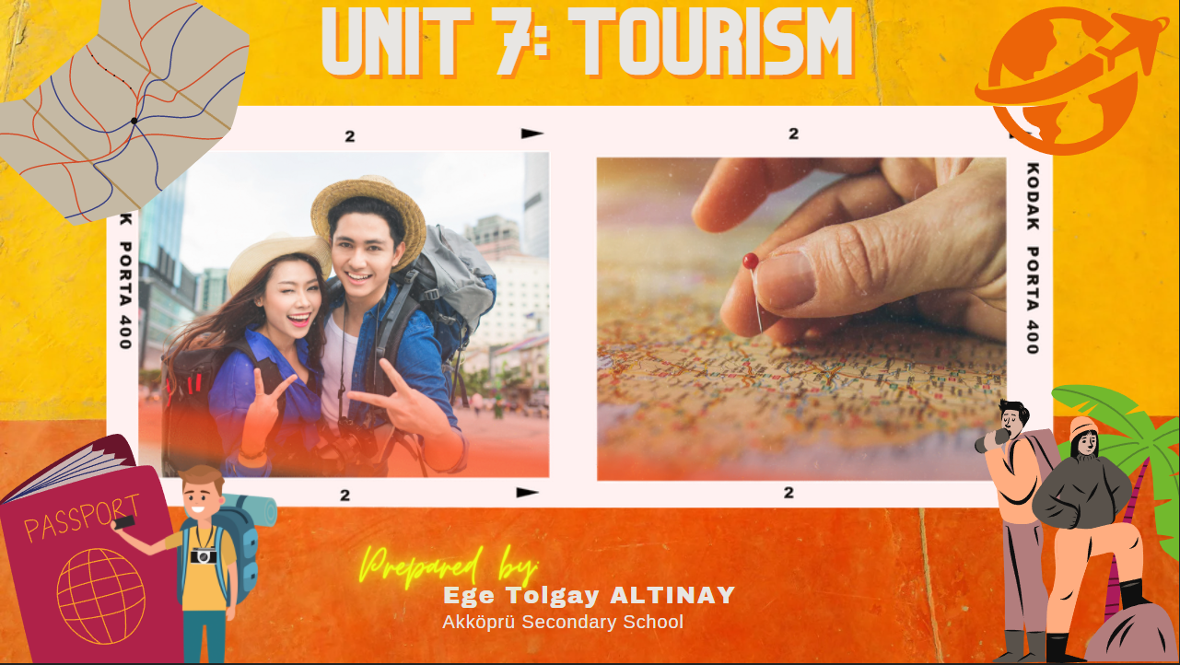

Slide 2

TOURIST ATTRACTIONS
(TURİSTİK YERLER)
What are some tourist attractions there? (Oradaki bazı turistik yerler nelerdir?)
Where can we visit there? (Orada nereyi ziyaret edebiliriz?)
What are the touristic places to see there? (Orada ziyaret edilecek turistik yerler nelerdir?)
Modern Places
Urban Places
Modern Yerler
Kentsel Yerler
Historical Places
Rural Places
Tarihi Yerler
Kırsal Yerler

Slide 3
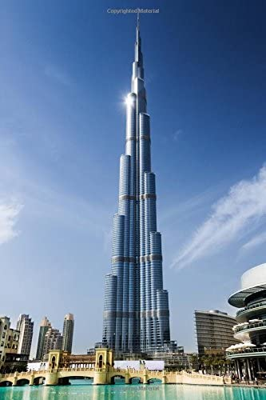
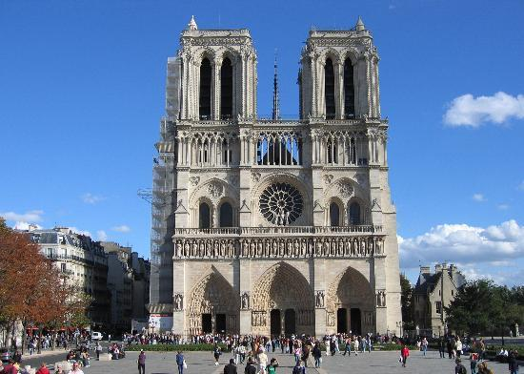
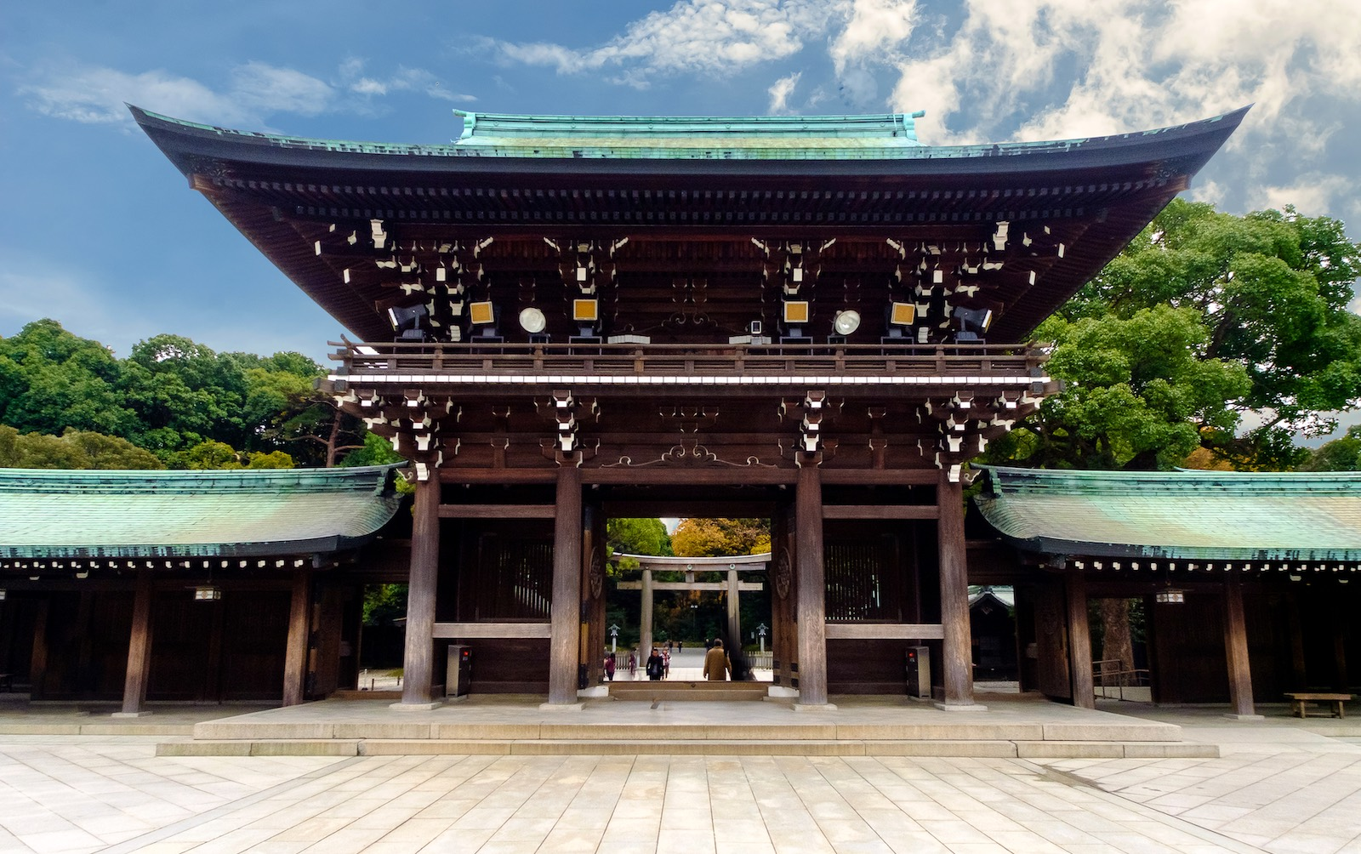
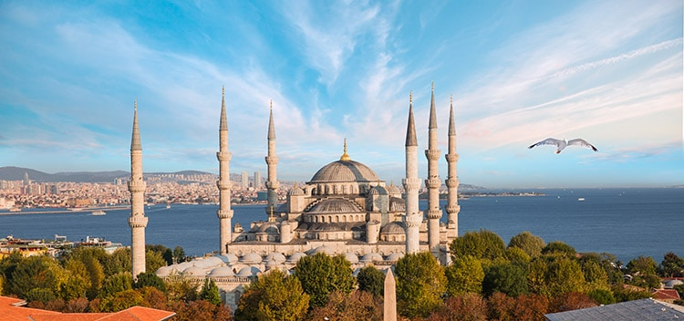
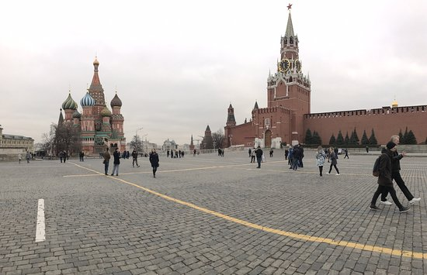
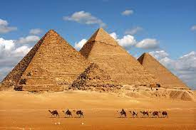
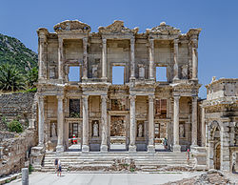
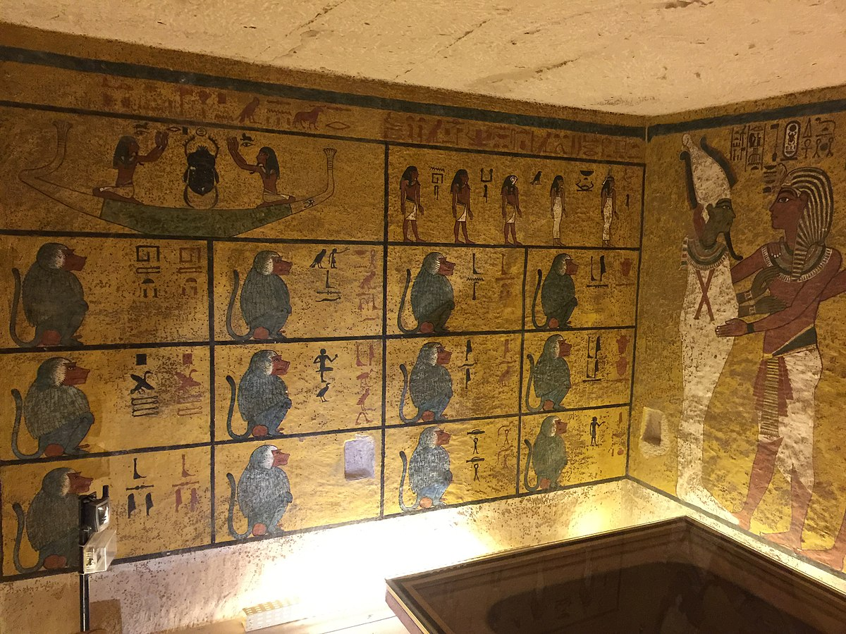
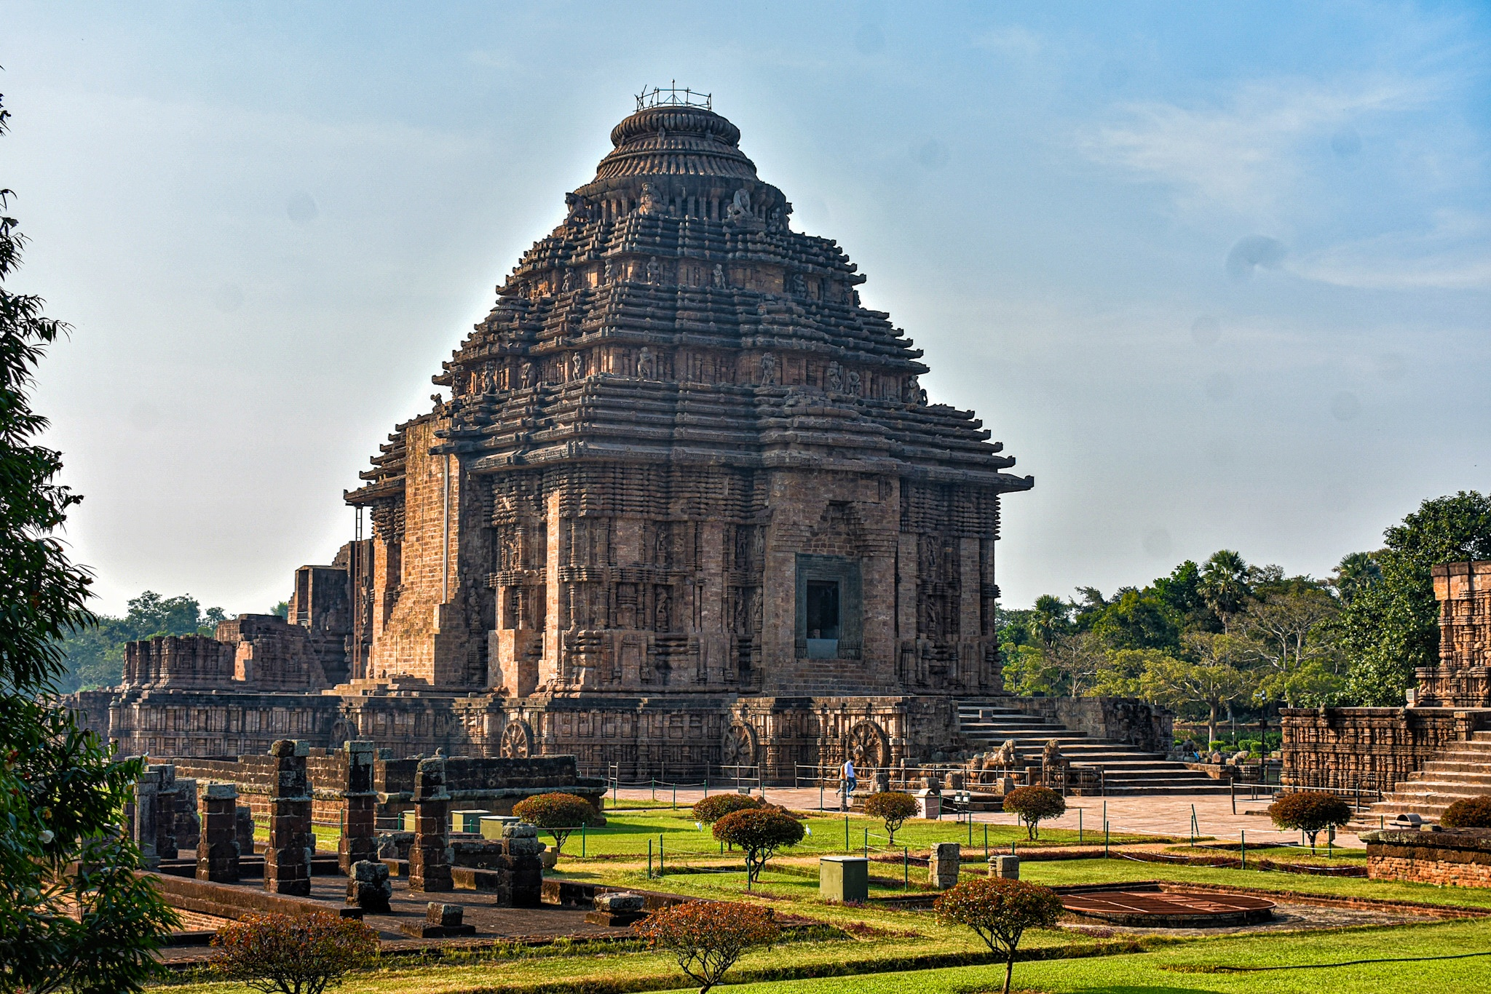
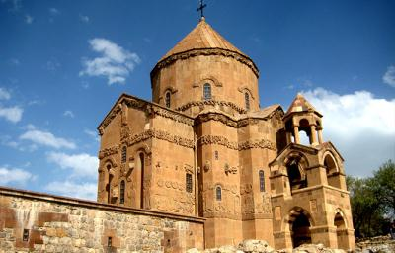
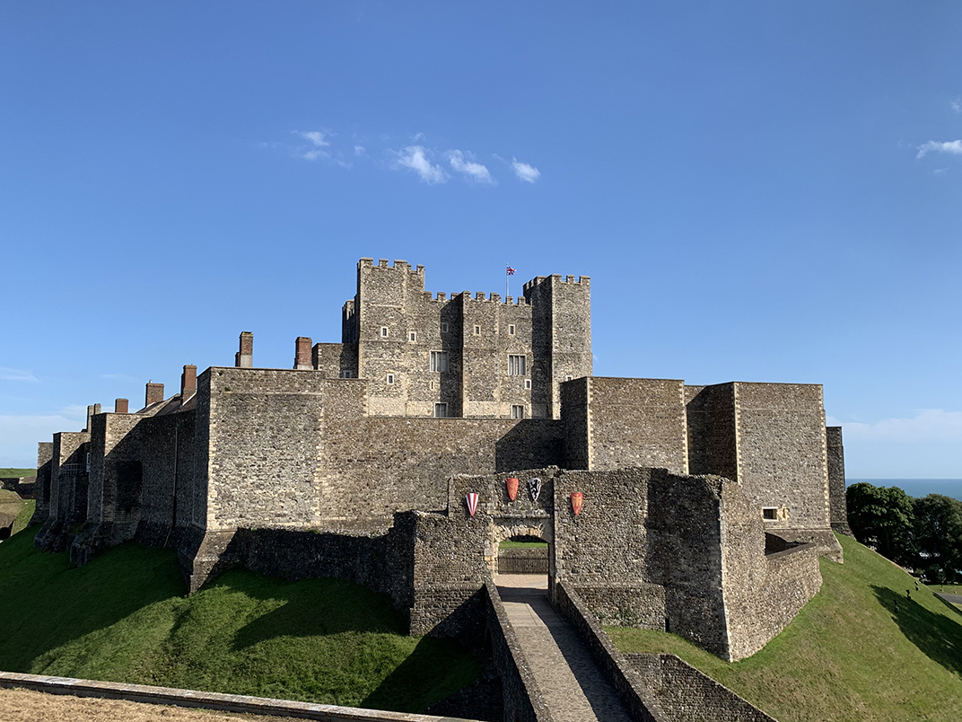
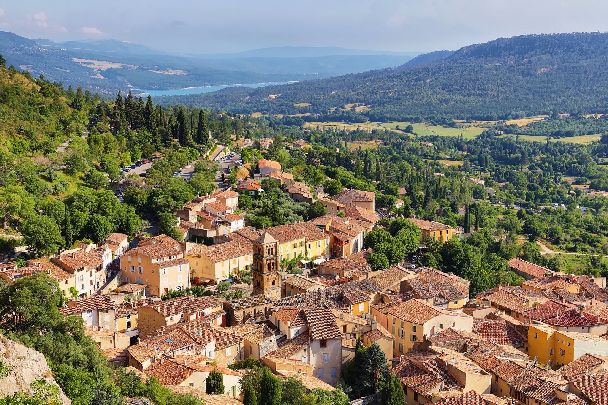
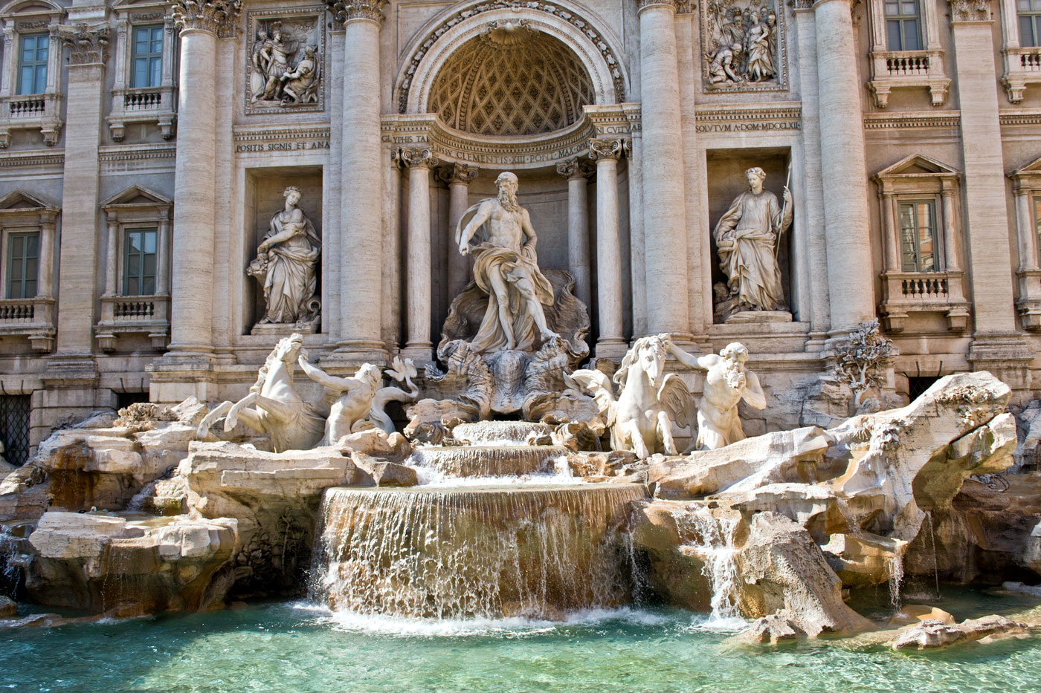
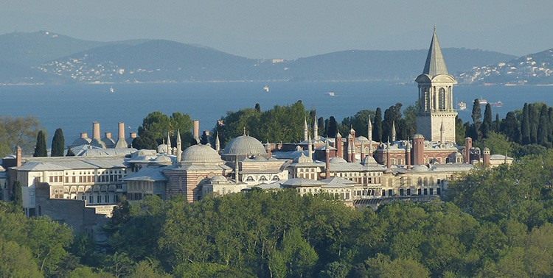
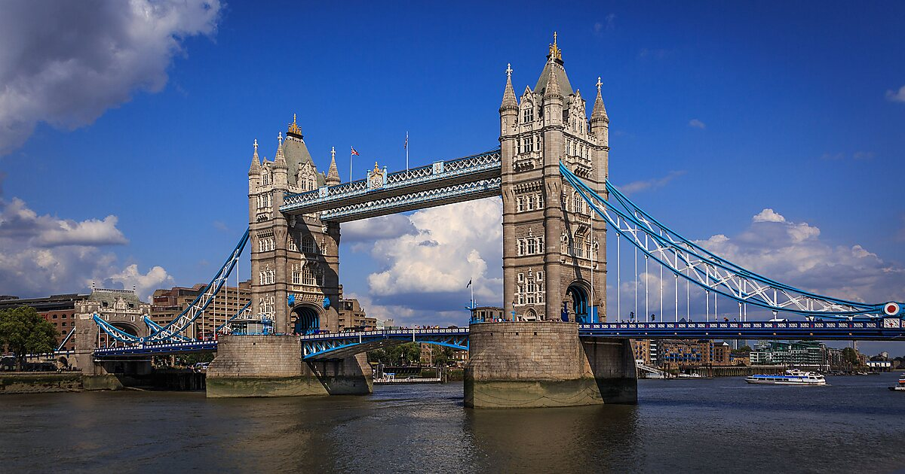
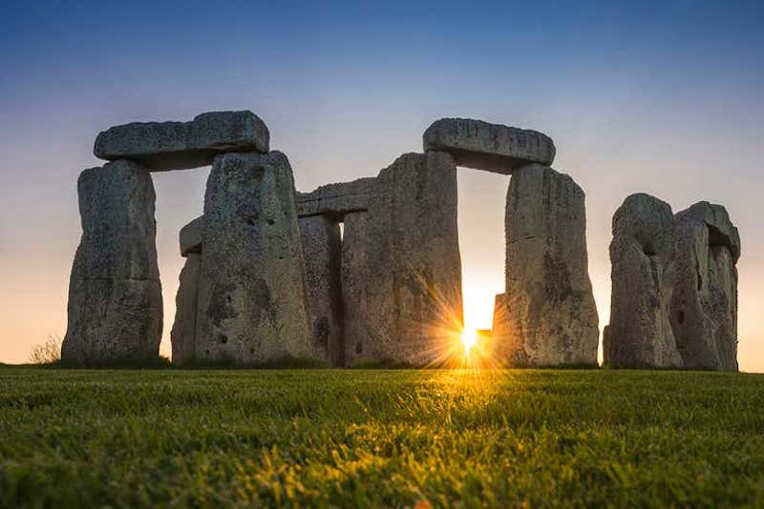
TOURIST ATTRACTIONS
Palace
Tomb
Bridge
Saray
Mezar
Köprü
Church
Skyscraper
Castle
Kilise
Gökdelen
Kale
Historical Site
Cathedral
Square
Mosque
Büyük Kilise
Palace
Shrine
Tarihi Yer
Temple
Bridge
Meydan
Cathedral
Castle
Church
Tomb
Fountain
Skyscraper
Square
Cami
Saray
Village
Türbe
Historical Site
Tapınak
Köprü
Temple
Mosque
Büyük Kilise
Kale
Kilise
Mezar
Meydan
Çeşme
Fountain
Gökdelen
Köy
Tarihi Yer
Sultanahmet Mosque (The Blue Mosque)
TURKEY
Tapınak
Cami
Konark Sun Temple (India)
Topkapı Palace (Turkey)
Buckingham Palace (England)
Dover Castle (England)
Tower Bridge (London)
Çeşme
Meiji Shrine (JAPAN)
The Trevi Fountain (Italy)
Red Square (Russia)
Tomb of Tutankhamun (Egypt)
Akdamar Church (Van, TURKEY)
Cathedral Notr Dame de Paris (France)
Ephesus Ancient City (TURKEY)
Pyramids of Giza (Egypt)
Stonehenge (England)
Village
Shrine
Burj Khalifa (Dubai)
Köy
Türbe

Slide 4
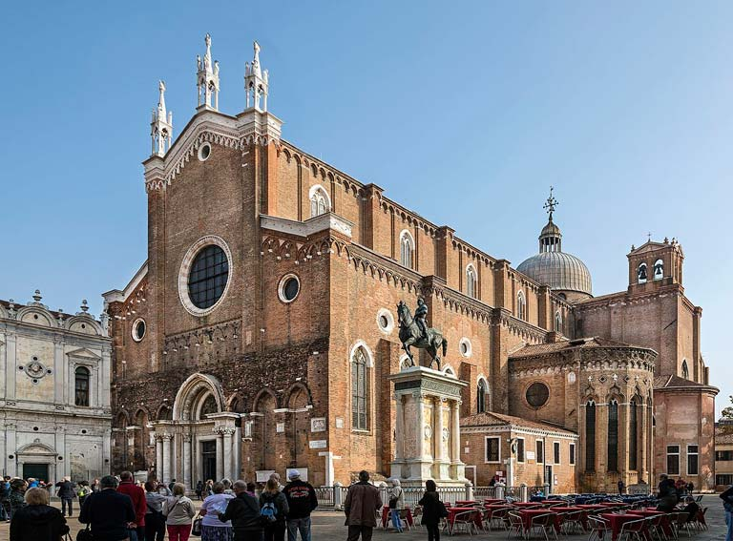
Choose the correct type of the Tourist Atractions given in the photo
(Verilen resimdeki Turistik Yerin doğru türünü seçiniz.)
Mosque
Skyscraper
Church
Church

Slide 5
Choose the correct type of the Tourist Attractions given in the photo
(Verilen resimdeki Turistik Yerin doğru türünü seçiniz.)
Temple
Square
Bridge
Square

Slide 6
Choose the correct type of the Tourist Attractions given in the photo
(Verilen resimdeki Turistik Yerin doğru türünü seçiniz.)
Fountain
Mosque
Library
Mosque

Slide 7
Choose the correct type of the Tourist Attractions given in the photo
(Verilen resimdeki Turistik Yerin doğru türünü seçiniz.)
Skyscraper
Cathedral
Skyscraper
Bridge

Slide 8
Choose the correct type of the Tourist Attractions given in the photo
(Verilen resimdeki Turistik Yerin doğru türünü seçiniz.)
Shrine
Village
Palace
Village

Slide 9

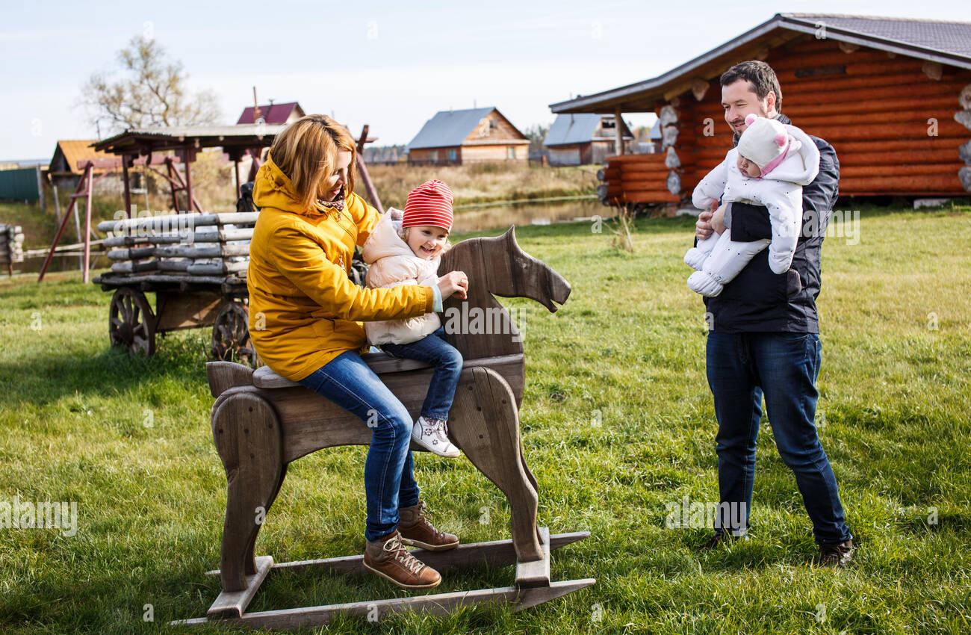
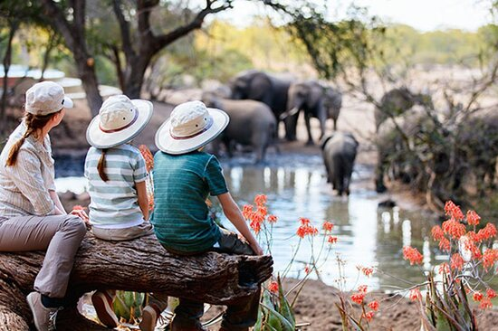
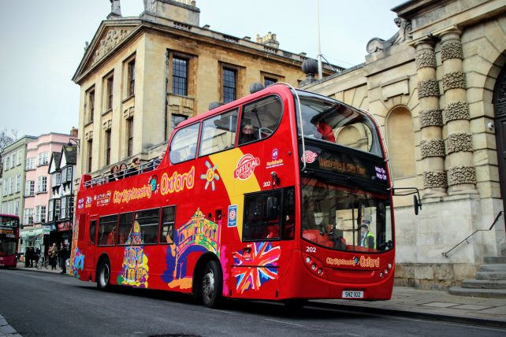
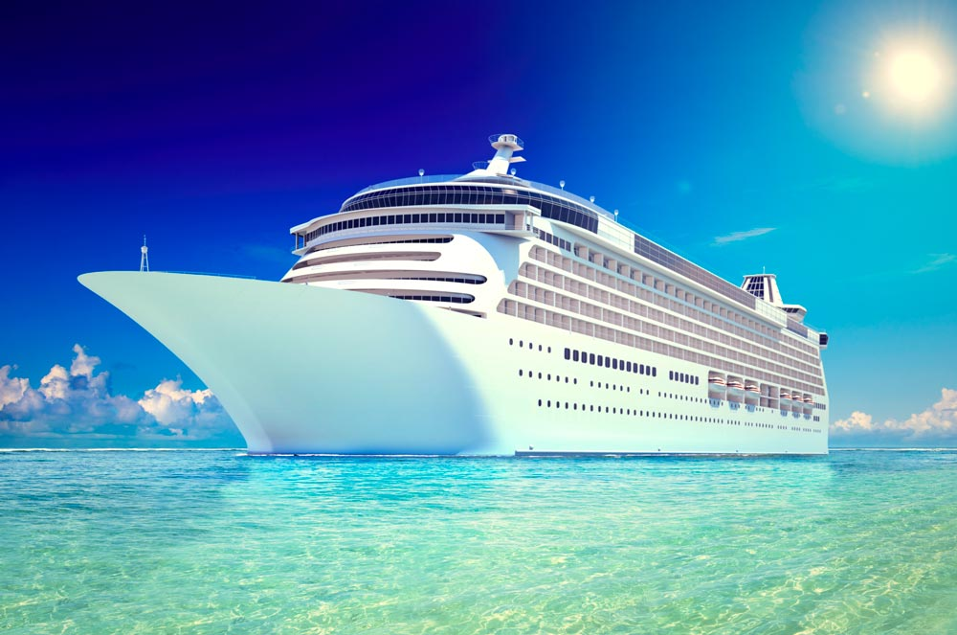
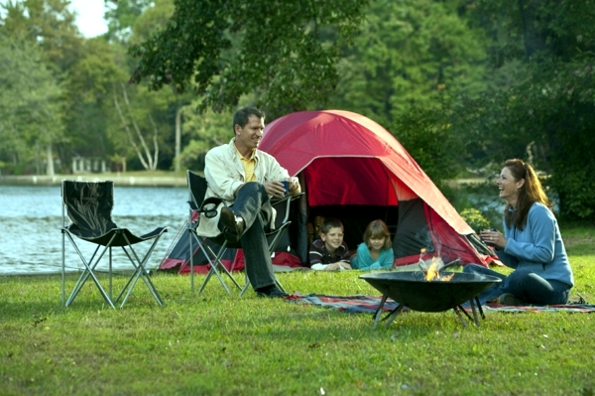
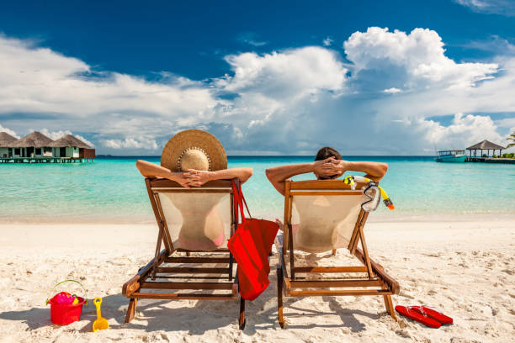
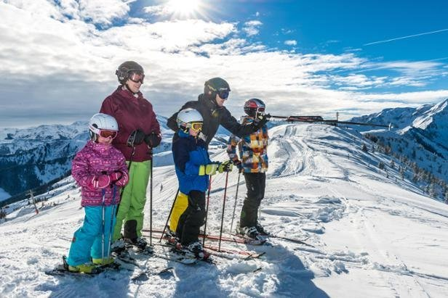
HOLIDAY PREFERENCES
(TATİL TERCİHLERİ)
1) Holiday in the Countryside
2) Seaside Holiday
Kırsalda Tatil
Deniz Kenarı Tatili
2) Seaside Holiday
3) City Sightseeing
1) Holiday in the countryside
5) Cruise Holiday
7) Safari Tour
4) Camping Holiday
3) City Sightseeing
4) Camping Holiday
6) Winter Holiday
2) Deniz Kenarı Tatili
3) Şehir Turu
1) Kırsalda Tatil
5) Gemi Tatili
7) Safari Gezisi
Şehir Turu
4) Kamp Tatili
Kamp Tatili
6) Kış Tatili
City Center: Şehir Merkezi
Modern Places: Modern Yerler
Historical Places: Tarihi Yerler
Tour Bus: Tur Otobüsü
Sea: Deniz
Sand: Kum
Sun: Güneş
Silence: Sessizlik
Nature: Doğa
Peace: Huzur
Beach: Plaj
Water Sports: Su Sporları
Farm life: Çiftlik Hayatı
Village: Köy
Rural: Kırsal
Cruise Ship: Büyük Yolcu Gemisi
Luxury: Lüks
Expensive: Pahalı
Nature: Doğa
Peace: Huzur
Silence: Sessizlik
Tent: Çadır
Campfire: Kamp Ateşi
Winter Sports: Kış Sporları
Snowy Weather: Karlı Hava
Wildlife: Vahşi Yaşam
Wild Animals: Vahşi Hayvanlar
5) Cruise Holiday
6) Winter Holiday
7) Safari Tour
Gemi Tatili
Kış Tatili
Safari Gezisi

Slide 10
HOLIDAY PREFERENCES
(TATİL TERCİHLERİ)
Holiday in the Countryside
Seaside Holiday
Deniz Kenarı Tatili
Kırsalda Tatil
Silence: Sessizlik
Nature: Doğa
Peace: Huzur
Farm life: Çiftlik Hayatı
Village: Köy
Rural: Kırsal
Sea: Deniz
Sand: Kum
Sun: Güneş
Beach: Plaj
Water Sports: Su Sporları

Slide 11
HOLIDAY PREFERENCES
(TATİL TERCİHLERİ)
City Sightseeing
Camping Holiday
Şehir Turu
Kamp Tatili
City Center: Şehir Merkezi
Modern Places: Modern Yerler
Historical Places: Tarihi Yerler
Tour Bus: Tur Otobüsü
Silence: Sessizlik
Tent: Çadır
Campfire: Kamp Ateşi
Nature: Doğa
Peace: Huzur

Slide 12
HOLIDAY PREFERENCES
(TATİL TERCİHLERİ)
Cruise Holiday
Winter Holiday
Gemi Tatili
Kış Tatili
Cruise Ship: Büyük Yolcu Gemisi
Luxury: Lüks
Expensive: Pahalı
Winter Sports: Kış Sporları
Snowy Weather: Karlı Hava

Slide 13
HOLIDAY PREFERENCES
(TATİL TERCİHLERİ)
Safari Tour
Safari Gezisi
Wildlife: Vahşi Yaşam
Wild Animals: Vahşi Hayvanlar

Slide 14


LOCATIONS (KONUMLAR)
DIRECTIONS (YÖNLER)
Where is ….? (… nerede?)
Where is … located? (… nerede yer almaktadır?)
(KUZEY)
NORTH
Where is Van?
Ex. Van is in the east of Turkey.
Van Türkiye’nin doğusundadır.
(KUZEYBATI)
NORTH-WEST
(KUZEYDOĞU)
NORTH-EAST
Where is Muğla?
WEST
(BATI)
EAST
(DOĞU)
Ex. Muğla is in the south-west of Turkey.
Muğla Türkiye’nin güneybatısındadır.
SOUTH-WEST
(GÜNEYBATI)
SOUTH-EAST
(GÜNEYDOĞU)
İstanbul nerede?
SOUTH
(GÜNEY)
Ex. İstanbul Türkiyenin kuzeybatısındadır.
Istanbul is in the North-west of Turkey.

Slide 15
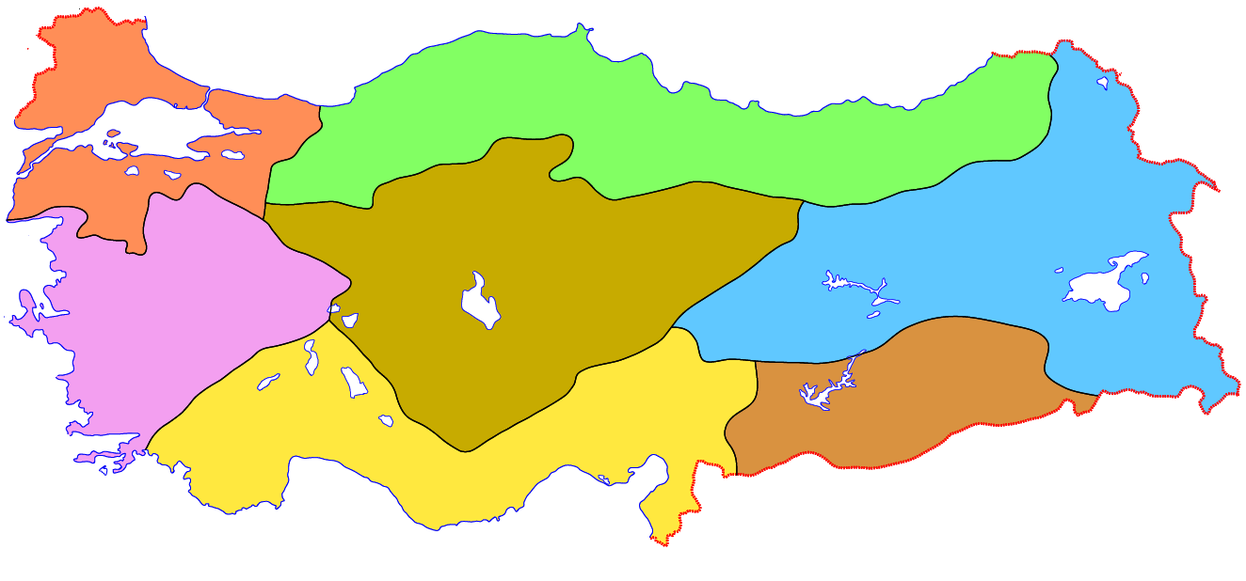
LOCATIONS (KONUMLAR)
REGIONS (BÖLGELER)
The Marmara
(Marmara)
The Black Sea
(Karadeniz)
1
4
5
6
The Eastern Anatolia
(Doğu Anadolu)
The Central Anatolia
(İç Anadolu)
The Aegean
(Ege)
2
7
3
The Southeastern Anatolia
(Güneydoğu Anadolu)
The Mediterranean
(Akdeniz)

Slide 16

Accomodations
Stay:
Kalmak
(Kalınacak Yerler, Konaklama)
Where can we STAY there? (Orada, nerede kalabiliriz?)
What are the accommodation options there? (Orada, kalacak yer seçeneklerimiz nelerdir?)
Hotel
Hostel
All-inclusive hotel
Otel
Pansiyon
Her şey dahil otel
Bed and breakfast hotel
Five-star hotel
Resort hotel
Yataklı ve kahvaltılı otel
Beş yıldızlı otel
Deniz Kıyısı Oteli
Village house
Hut
Bungalow
Köy evi
Kulübe
Bungalov ev
Guesthouse
Tent
Cave hotel
Misafirhane
Çadır
Mağara Oteli

Slide 17

Cuisine
Taste:
Tatmak
(Mutfak, Yemek Kültürü)
What can we taste there? (Orada, ne tadabiliriz?)
What dishes can we eat there? (Orada, ne yemekler yiyebiliriz?)
What traditional food do we have there? (Orada hangi geleneksel yemeklerimiz var?)
Cuisine
(Yerel Mutfak)
Local Food
Traditional Food
Yerel Yemekler
Geleneksel Yemekler
Ex. Bakala is Traditional Food of Turkey.
Ex 2. Ayran Aşı Soup is Local Food of Van.

Slide 18

Climate / Weather
(İklim / Hava Durumu)
What is the weather like there? (Orada hava nasıl?)
What is the climate like there? (Orada iklim nasıl?)
What is the best weather to visit there? (Orayı ziyaret etmek için en iyi hava durumu nedir?)
Mediterranean Climate
Mild Climate
Akdeniz İklimi
Ilıman İklim
Terrestrial Climate
Oceanic Climate
Karasal İklim
Okayanus İklimi

Slide 19


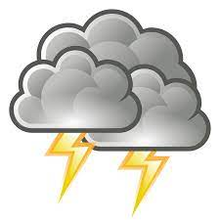

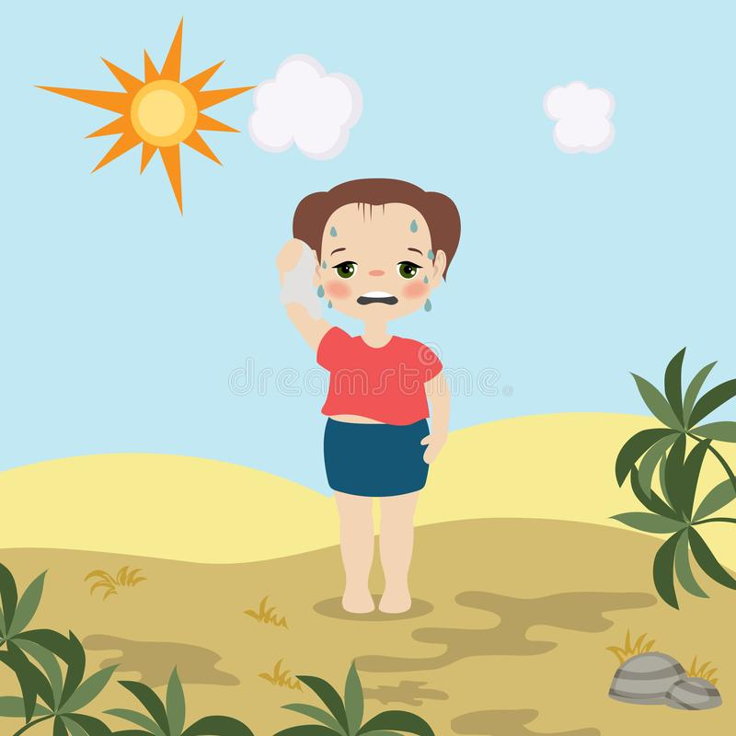
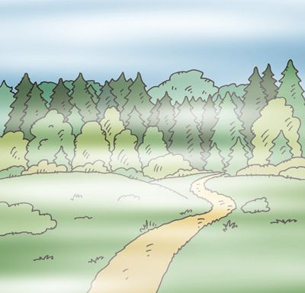
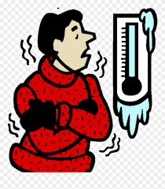

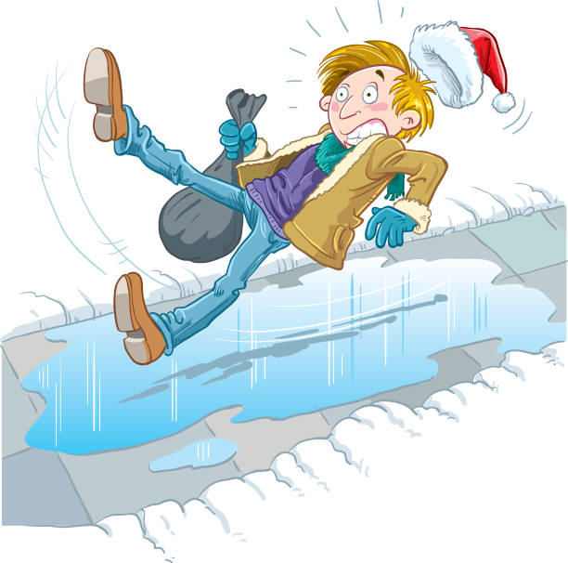
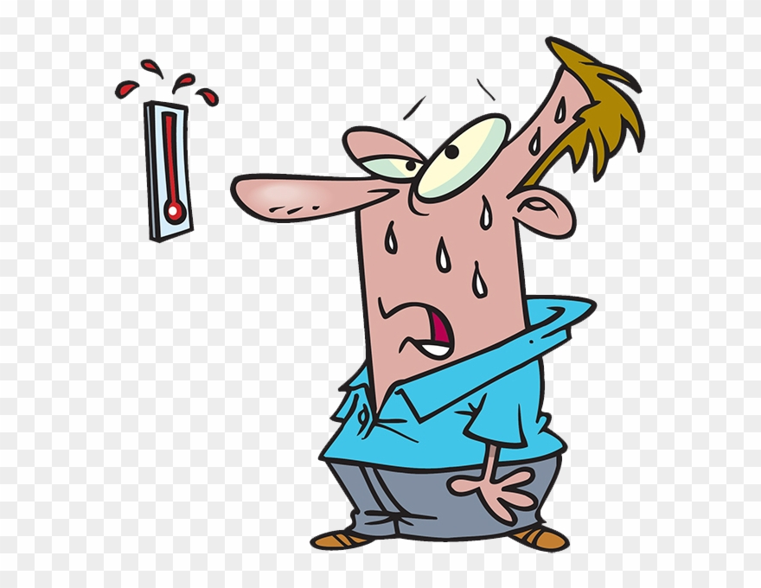
Climate / Weather
(İklim / Hava Durumu)
Cloudy: Sisli
Snowy: Karlı
Stormy: Fırtınalı
Rainy: Yağmurlu
Sunny: Güneşli
Lightning: Şimşek
Hot: Sıcak
Warm: Ilık
Foggy: Sisli
Cold: Soğuk
Windy: Rüzgarlı
Icy: Buzlu
Humid: Nemli
Freezing: Dondurucu

Slide 20


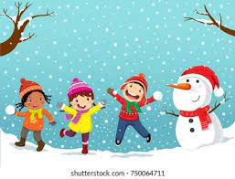
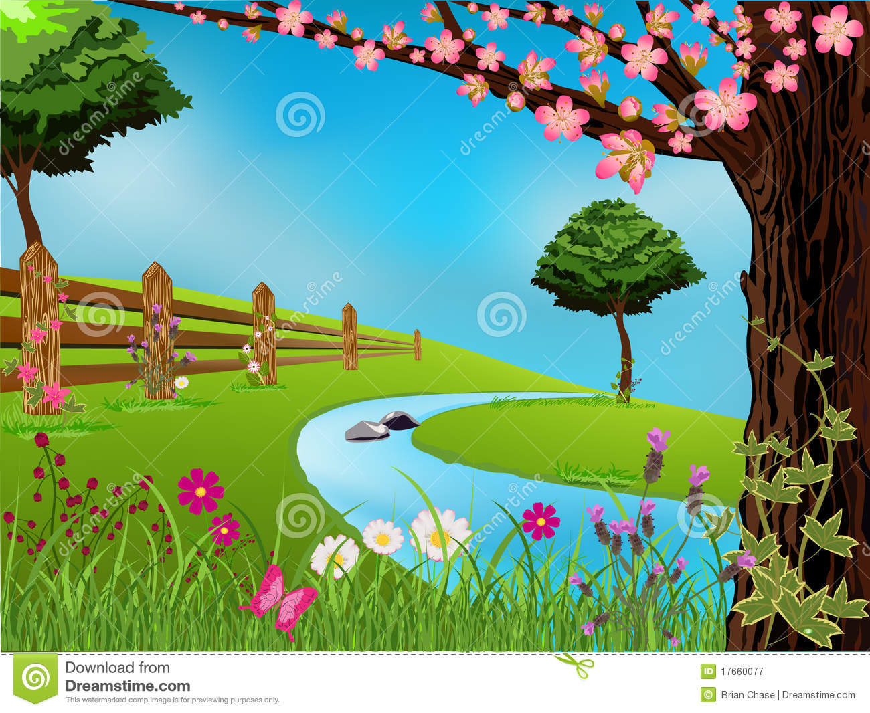
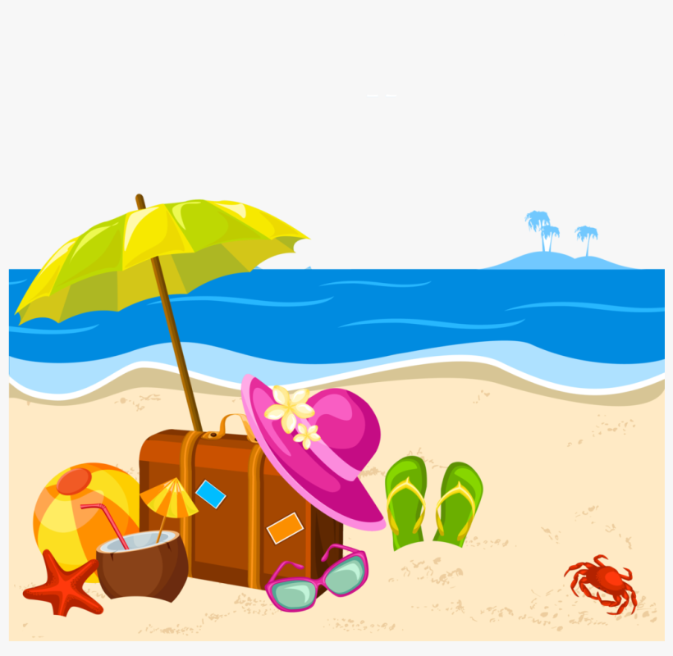
Seasons
(Mevsimler)
Autumn
(Sonbahar)
Winter
(Kış)
Spring
(İlkbahar)
Summer
(Yaz)
September (Eylül)
October (Ekim)
November (Kasım)
December (Aralık)
January (Ocak)
February (Şubat)
March (Mart)
April (Nisan)
May (Mayıs)
June (Haziran)
July (Temmuz)
August (Ağustos)

Slide 21

Transportation
Reach:
Ulaşmak
(Ulaşım)
How do we go there? (Oraya nasıl gideriz?)
How do we reach there? (Oraya nasıl ulaşırız?)
How can we get there? (Oraya nasıl ulaşabiliriz?)
Train
Tram
Bus
Tren
Tramvay
Otobüs
Car
Plane
Boat / Ship
Araba
Uçak
Teknek / Ship
Ex. You can go to Olympos by car. (Olimpos’a araba ile gidebilirsin.)
Ex. You can reach the Island by Boat. (Adaya tekne ile ulaşabilirsin.)

Slide 22

Shopping
Buy:
Satın Almak
(Alışveriş)
Where can we buy some souvenirs? (Nereden hediyelik eşya satın alabiliriz?)
What can we buy as a present? (Hediye olarak ne satın alabiliriz?)
Souvenirs
Gift
Present
Bazaar
Hediyelik Eşya
Hediye
Hediye
Pazar
Ex.
A: What did you buy for me? (Benim için ne satın aldın?)
B: I bought some souvenirs for you. (Senin için bazı hediyelik eşyalar satın aldım.)

Slide 23

Population
(Nüfus)
What is the population of ………? (…………..’nın nüfusu kaçtır?)
How many people live in ………? (……………’da kaç insan yaşamaktadır?)
Ex. 18 Million people live in Istanbul. (Istanbul’da 18 milyon insan yaşamaktadır.)
Ex. The population of China is 1,4 Billion. (Çin’in nüfusu 1,4 milyardır.)

Slide 24
Other Important Words
(Diğer Önemli Kelimeler)
Fascinating: Etkileyici
Incredible: İnanılmaz
Magnificent: Muhteşem
Remarkable: Dikkat çekici
Exotic: Egzotik
Architecture: Mimari
Ancient: Antik
Vary: Çeşitlilik Göstermek
Enormous: Devasa
Construction: Yapı
Amphitheater: Amfi Tiyatro
Spectator: İzleyici
Contain: İçermek
Trade Route: Ticaret Yolu
Abandon: Terk etmek
Weigh: Ağırlığa gelmek
Emperor: İmparator
Conquer: Fethetmek
Build: İnşa etmek
Monastery: Manastır
Handcraft: El yapımı

Slide 25




Have / Has + V3
İngilizce’de daha önce yaşadığımız tecrübelerden bahsederken veya başkalarının tecrübelerini sorarken «Present Perfect Tense» yani «Have/Has + V3» yapılarını kullanırız.
«Daha önce hiç …» anlamında «Have you ever …» yapısı kullanılır.
«Have you ever …» ’dan sonra fiilin 3. Hali yani V3 gelir.
Open Upswing Book
Page 169
Irregular Verbs List
Düzenli Fiiler V3 hallerinde sonlarına «-ed» eki alırlar.
Düzensiz Fiilerin V3 halleri ise listede yer almaktadır. (Upswing 169)
be(olmak,bulunmak):
V1: be
V2: was/were
V3: been
Daha önce hiç yurtdışında bulundun mu?
Have you ever been abroad?
Yes, I have. I have been to England.
Evet bulundum. Daha önce İngilterede bulundum.
Özge
Burak

Slide 26

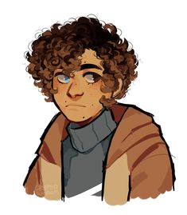
Verilen diyaloğun çevirilerini söyleyiniz.
Daha önce hiç şehir turuna gittin mi?
Have you ever gone sightseeing tour?
Evet gittim. Daha önce Atina Turuna gittim.
Yes, I have. I have gone to Athens Tour.
Uğur
Fulya

Slide 27
Diyaloğa göre uygun şıkkı işaretleyiniz.
Daha önce hiç tarihi bir yer gördün mü?
Have you ever seen an historic place?
Evet gördüm. Daha önce Akdamar Kilisesinde bulundum.
Yes, I have. _________________.
I have ridden a horse.
I have eaten Fish and Chips.
I have been to Akdamar Church.
Uğur
Fulya

Slide 28
Diyaloğa göre uygun şıkkı işaretleyiniz.
Daha önce hiç yabancı yemek yedin mi?
Have you ever had a foreign food?
Evet, daha önce Taco yemiştim.
Yes, _________________.
Uğur
I have done Scuba Diving.
I have eaten Taco.
I have flown on a plane.
Fulya

Slide 29
Diyaloğa göre boşluğu doldurunuz.
Daha önce hiç uçağa bindin mi?
Have you ever flown a plane?
Hayır, daha önce hiç uçağa binmedim.
No, _____________________________.
I have never flown on a plane
Uğur
Fulya

Slide 30


Slide 31
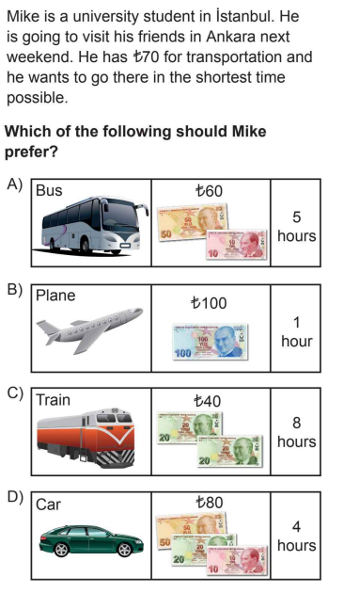
2021 LGS

Slide 32
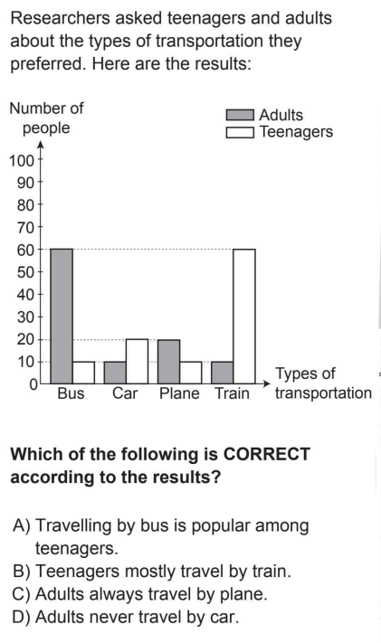
2019 LGS

Slide 33
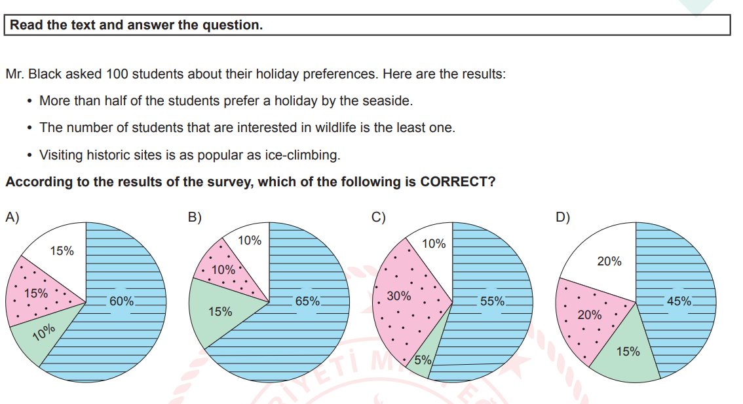
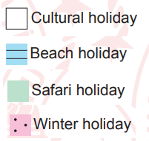
2021 NİSAN ÖRNEK SORU

Slide 34
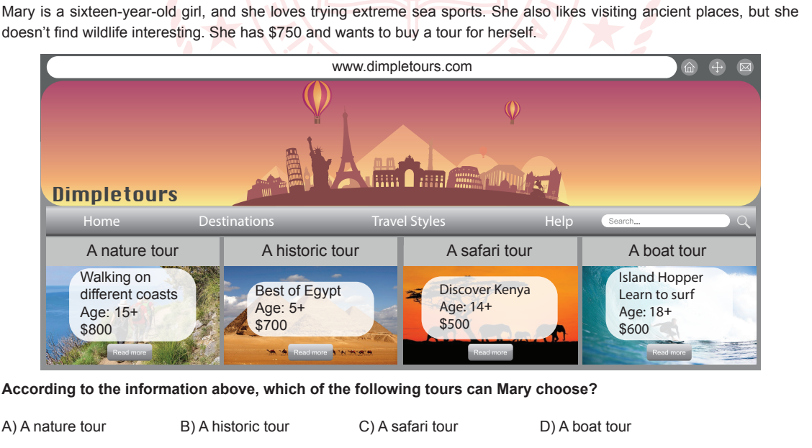
2021 MAYIS ÖRNEK SORU

Slide 35
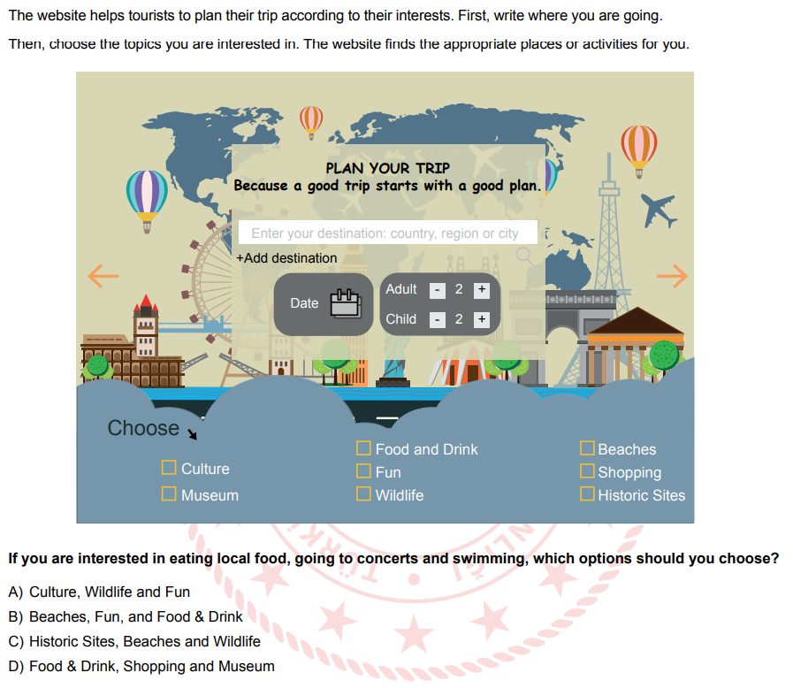
2019 NİSAN ÖRNEK SORU

Slide 36


Slide 37

Ege Tolgay Altınay
Akköprü Ortaokulu Tuşba/VAN
Slaytların bazı içerikleri Gökhan Karakaya’nın «10 Soruda – Tourism» slaytından alıntıdır. Kendisine teşekkür ederim.

